Slide 1





SELFIE
23. februar 2022
Šolski center Celje
Spletni dogodek

Slide 2
SELFIE WBL podpira šole in podjetja, da izboljšajo način uporabe digitalnih tehnologij v svojih programih izobraževanja in usposabljanja, kar je eno ključnih prednostnih nalog politike Evropske komisije.,
Pristop od spodaj navzgor,
4 ciljne skupine: dijaki, učitelji, vodje, mentorji v podjetju,
Uradno zagnan oktobra 2021.

Slide 3
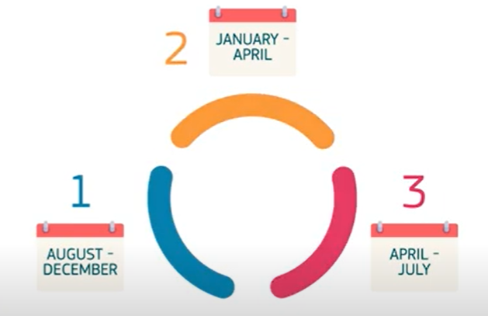
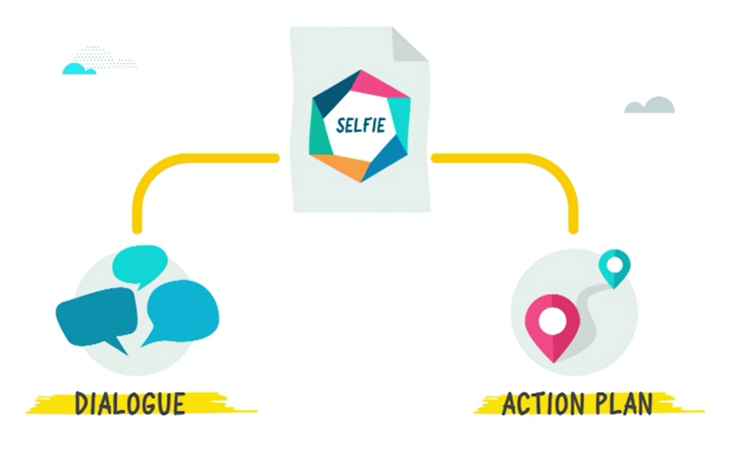
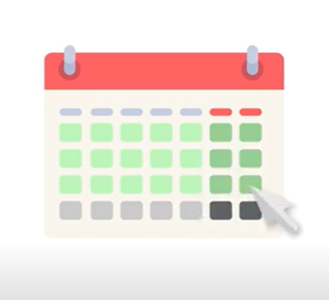
Načrtovanje
Izberite šolskega koordinatorja
Prijavite šolo
Promovirajte SELFIE med udeleženci
Prilagodite vprašanja
Začnite z vprašanji
Pridobite rezultate
Pogovorite se o njih
Sledite svojemu napredku

Slide 4
Področja samorefleksije
Sodelovanje in mreženje
Infrastruktura in oprema
Stalni profesionalni razvoj
Vodenje
Pedagogika: podpora in viri
Pedagogika: Izvajanje v učilnici
Digitalne kompetence dijakov
Prakse preverjanja

Slide 5
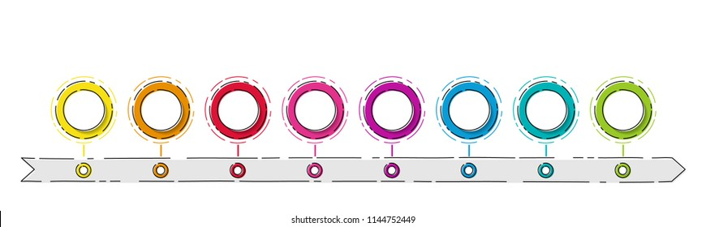
Časovnica
3. – 11. marec Promocija med vsemi deležniki, registracija, vnos podatkov
14. – 31. marec Izpolnjevanje vprašalnika
1. april Poročilo je na voljo
4. – 8. april Fokusne skupine in intervjuji
1 fokusna skupina z dijaki (5-10 dijakov)
1 fokusna skupina z učitelji (5-10 učiteljev)
1 intervju z vodstvom šole
1 intervju s predstavniki podjetij
11. april – 6. maj Priprava osnutka Digitalne strategije šole z Akcijskim načrtom
9. – 13. maj Srečanje za pregled in konstruktivno razpravo osnutkov
16. – 30. maj Priprava končnih Digitalnih strategij šol in pripadajočih Akcijskih načrtov
31. maj Predstavitev Digitalnih strategij šol in pripadajočih Akcijskih načrtov

Slide 6
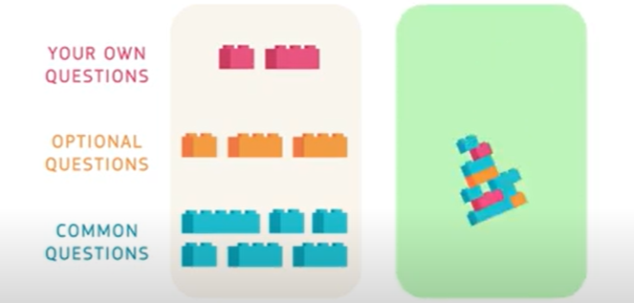
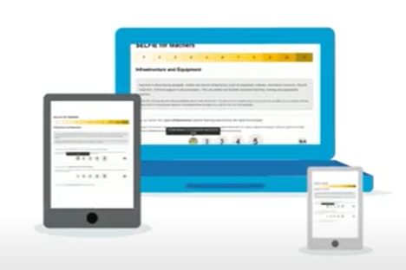
Orodje po meri
Sestavljeno iz treh vrst vprašanj:
Skupna vprašanja - za vse šole jih ni mogoče spremeniti ali odstraniti,
Poljubna vprašanja – možno jih je uporabiti ali odstraniti
Lastna vprašanja – do 10 vprašanj, prilagojenih za potrebe vaše šole.

Slide 7
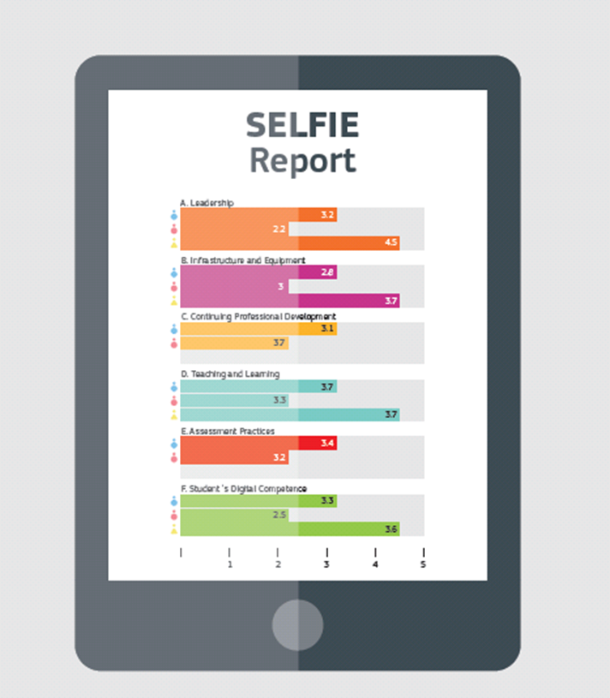

Poročilo

Slide 8

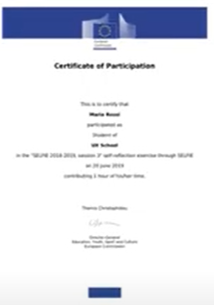
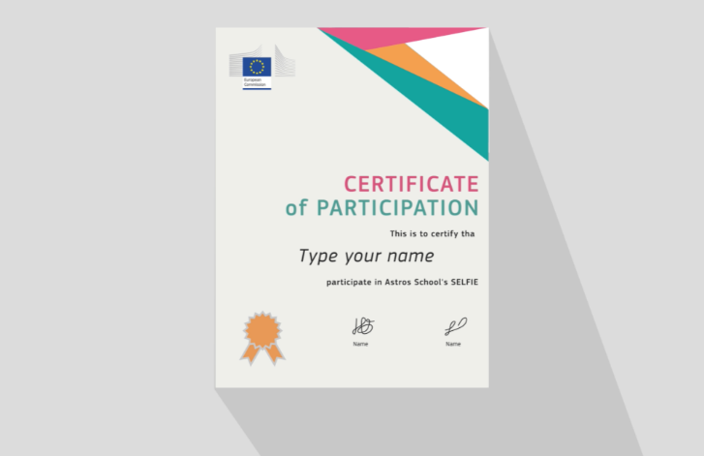
Potrdila

Slide 9
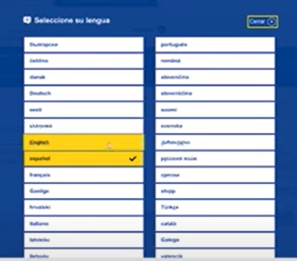
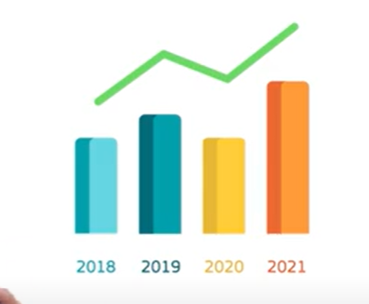
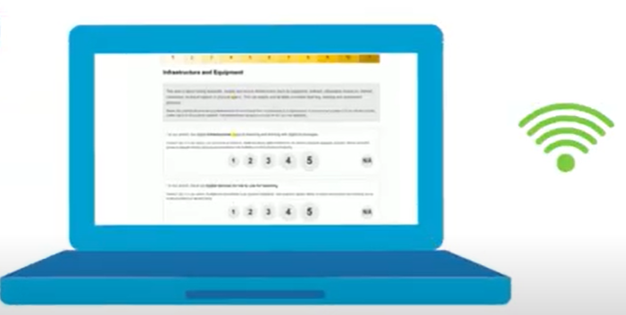
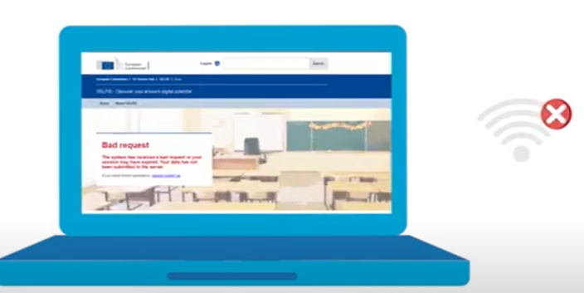
Nasveti

Slide 10

Uporabne povezave
Splošna predstavitev orodja
(v angleščini)
Vodnik za šolske koordinatorje
(v angleščini)
Vprašalniki
(v vseh jezikih EU)
Predstavitveni video
(v angleščini)
Uvodna stran registracije šole
(v slovenščini)
Registracija šole
(v slovenščini)
Dostop do že registriranega profila šole
(v slovenščini)
LinkedIn SELFIE EU mreža
(v angleščini)

